Slide 1

ГОСУДАРСТВЕННОЕ АВТОНОМНОЕ
ПРОФЕССИОНАЛЬНОЕ ОБРАЗОВАТЕЛЬНОЕ УЧРЕЖДЕНИЕ
«ОРЕНБУРГСКИЙ АВТОТРАНСПОРТНЫЙ КОЛЛЕДЖ ИМЕНИ ЗАСЛУЖЕННОГО УЧИТЕЛЯ РОССИЙСКОЙ ФЕДЕРАЦИИ
В.Н. БЕВЗЮКА»
СВЦ «ПЕРСПЕКТИВА»
Оренбург, 2022

Slide 2
Волонтерство
Студенческий волонтерский центр ГАПОУ "ОАТК им. В.Н.Бевзюка" - "ПЕРСПЕКТИВА" является добровольным объединением обучающихся, осуществляющим деятельность по организации волонтерского движения в колледже. Участие в добровольчестве дает обучающимся дополнительные возможности личного и профессионального роста, ведь они не только помогают нуждающимся, но и развивают свои качества и способности. Волонтерство становится социальным и профессиональным лифтом,
открывает возможности для создания личного проекта и дела всей жизни.
Волонтерская деятельность осуществляется обучающимися колледжа на основе следующих принципов:
- добровольность (никто не может быть принужден действовать в качестве волонтера);
- безвозмездность (труд волонтера не оплачивается);
- добросовестность (волонтер, взявший на себя обязательство выполнить ту или иную работу, должен довести ее до конца);
- законность (деятельность волонтера не должна противоречить законодательству Российской Федерации).

Slide 3
Цели и задачи
СВЦ «ПЕРСПЕКТИВА»
Цель Центра – координация и поддержка деятельности волонтеров колледжа.
Задачи Центра:
Продвижение и популяризация волонтерских ценностей в колледже;
Определение направлений деятельности волонтеров в колледже;
Разработка и реализация эффективных механизмов, форм и методов работы с различными целевыми группами;
Курирование руководителей волонтерских отрядов, оказание им практической и методической помощи;
Координация деятельности волонтерских отрядов с организациями-партнерами;
Обобщение опыта реализации волонтерских проектов и подготовка предложений по дальнейшему развитию волонтерской деятельности;
Обеспечение взаимодействия с другими волонтерскими организациями с целью обмена опытом и последующего внедрения инновационных форм и методов работы;
Организация и проведение социально-значимых мероприятий в Университете, городе, регионе; подготовка волонтеров для участия в общероссийских социально значимых проектах.

Slide 4
Основные направления работы
Здравоохранение и ЗОЖ
Ветераны и Историческая память
Спорт и события
Старшее поколение
Экология
Люди с ОВЗ

Slide 5
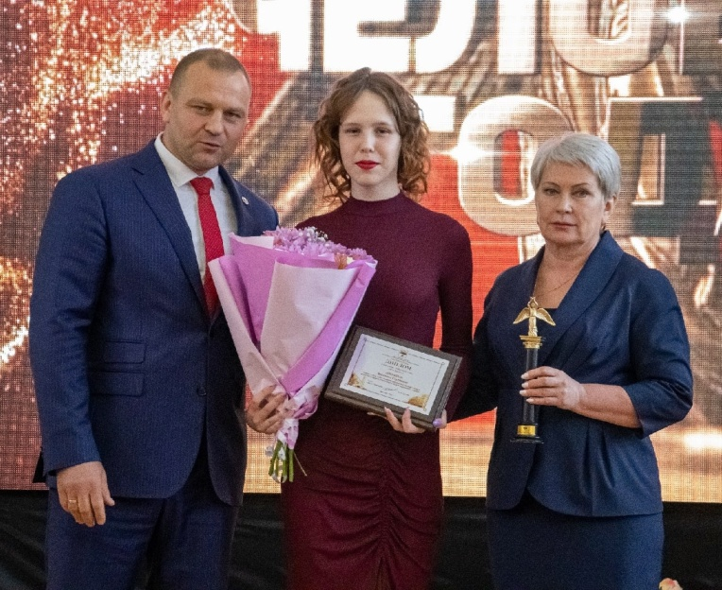
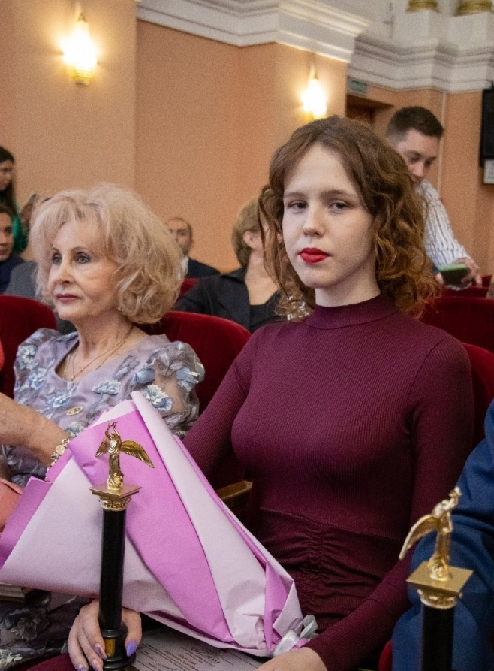
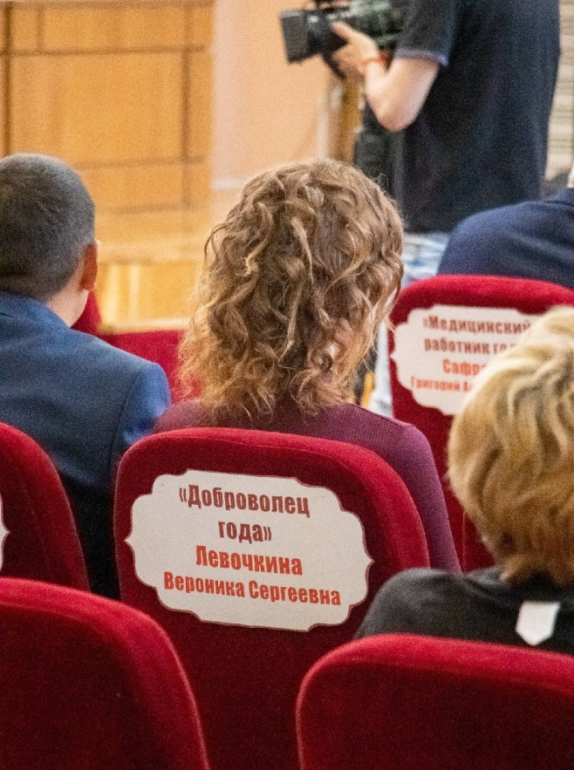
Самая большая награда за 2021 год
Левочкина Вероника Сергеевна, студентка 2 курса ГAПOУ «ОАТК им. B.Н. Бевзюка» специальности 23.02.01 «Организация перевозок и управление на транспорте (по видам)» за большой вклад в развитие добровольчества и волонтерское движение стала победителем ежегодного конкурса «Человек года» муниципального образования «город Оренбург» по итогам 2021 года в номинации «Доброволец года».

Slide 6
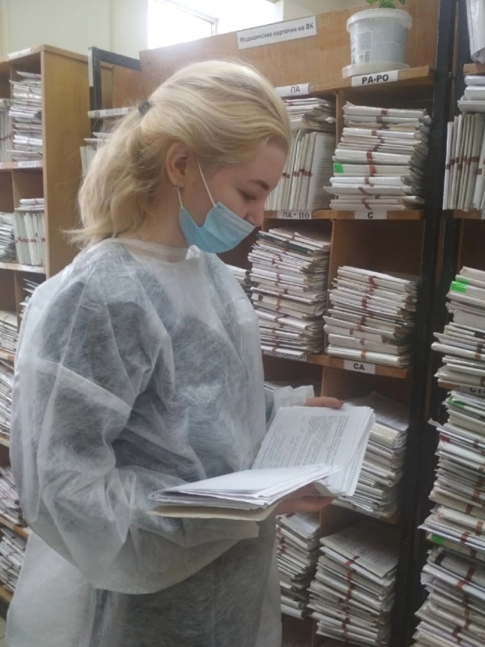
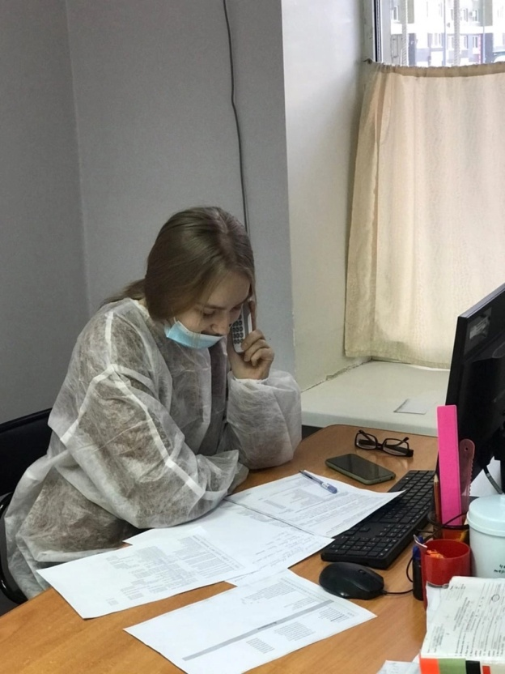
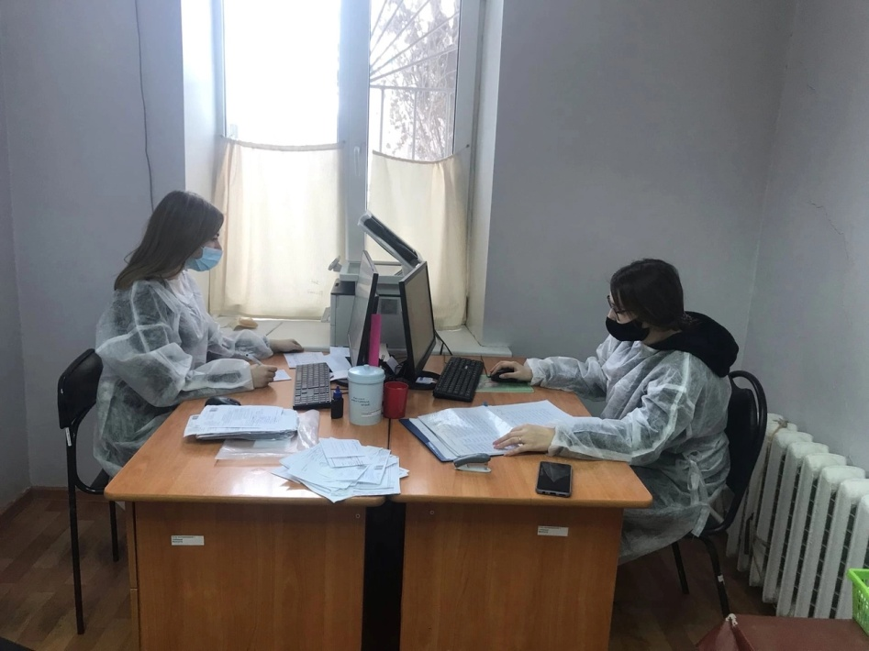
Помощь волонтёров колледжа в поликлинике.

Slide 7
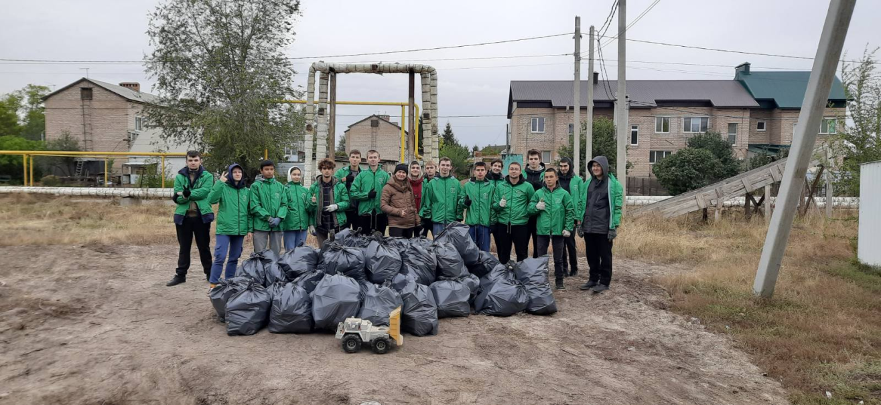
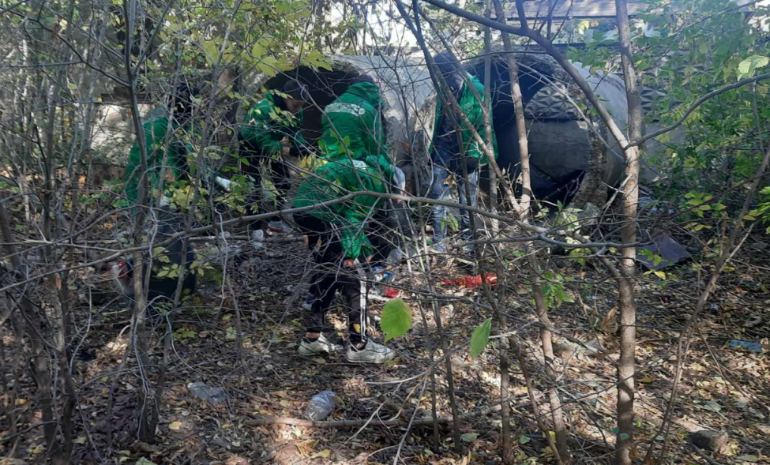
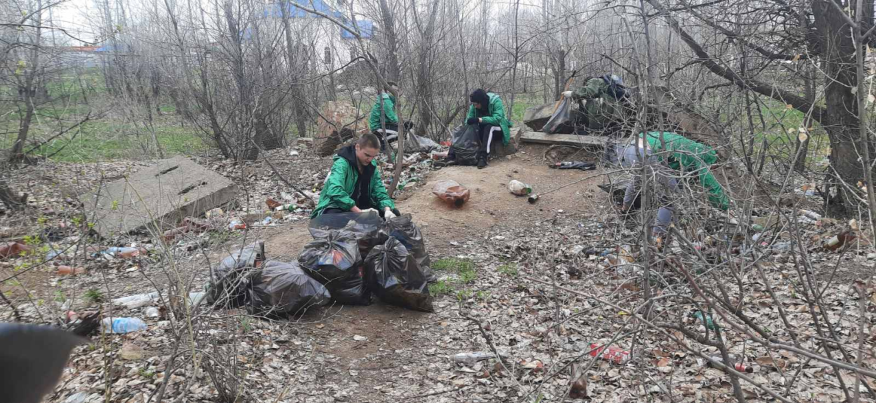
Нет ничего невозможного!

Slide 8
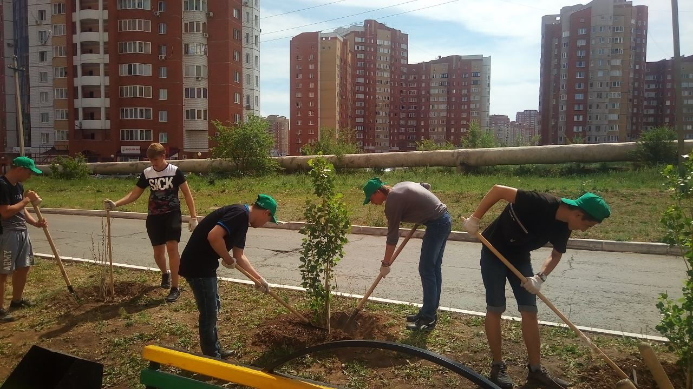
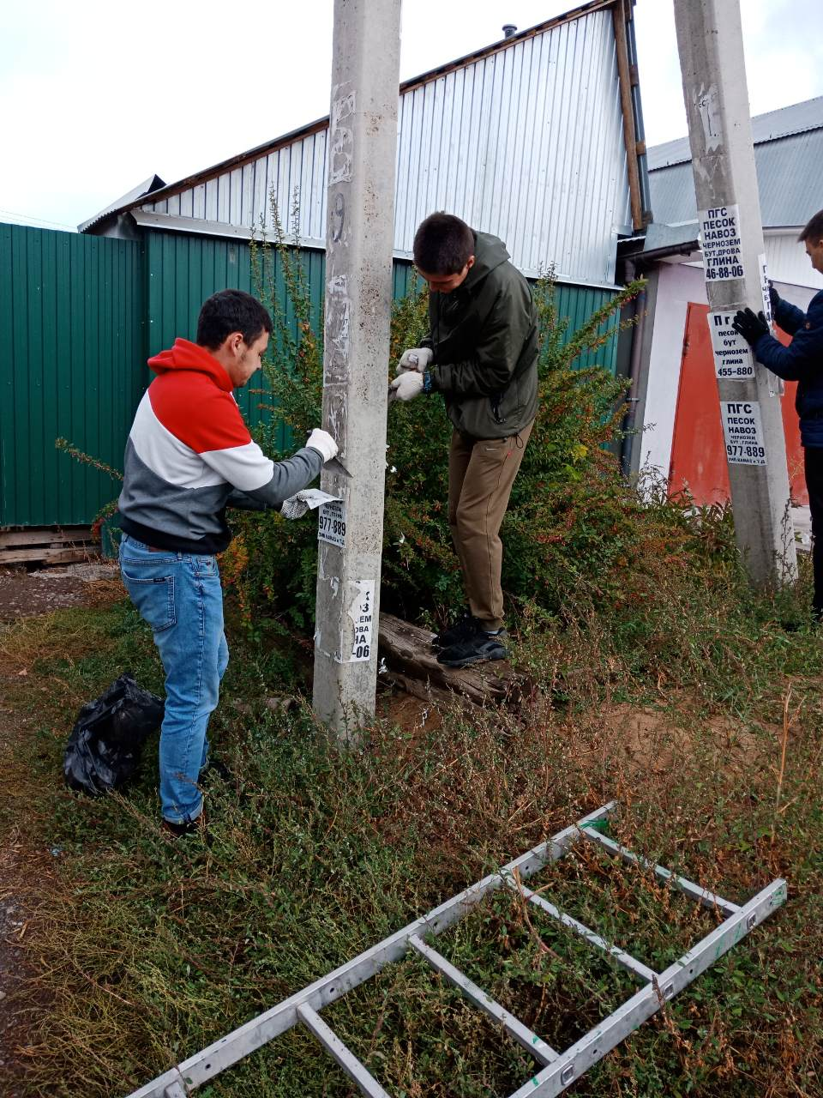
В нужном месте - в нужное время!!

Slide 9
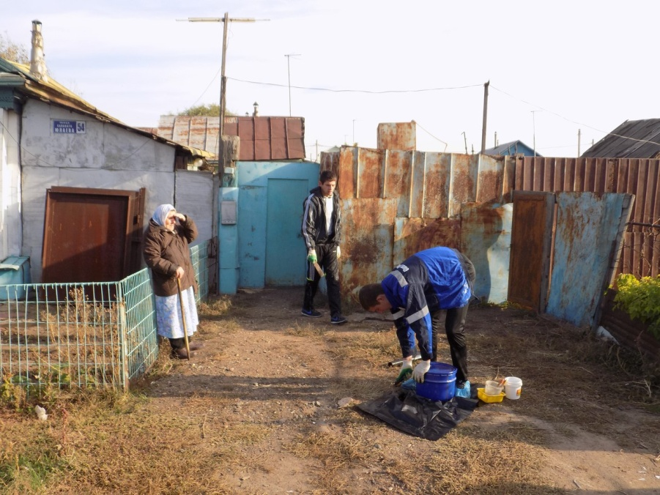
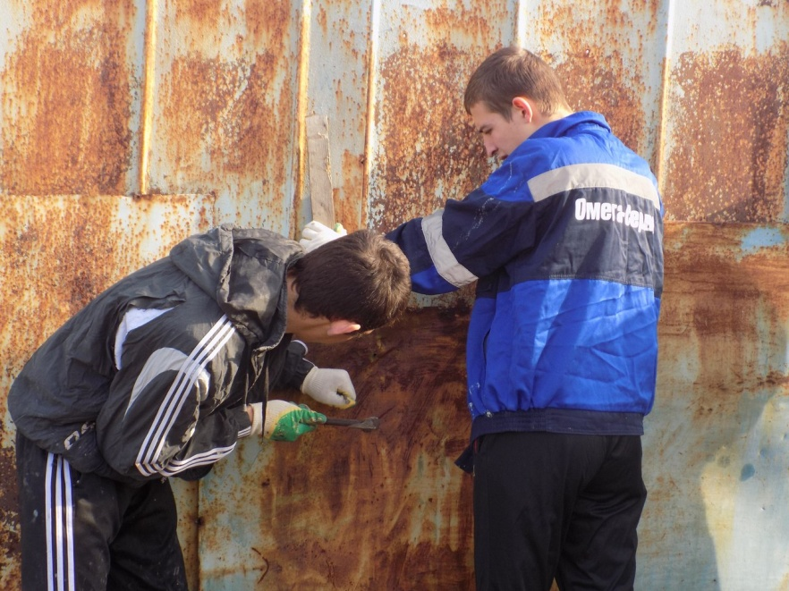
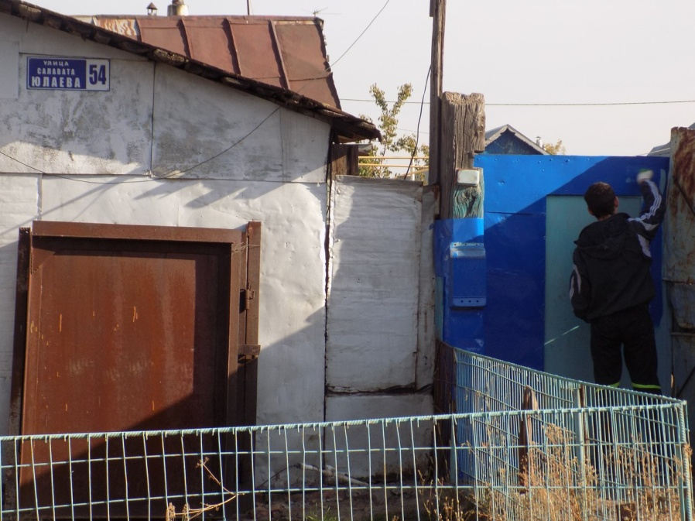
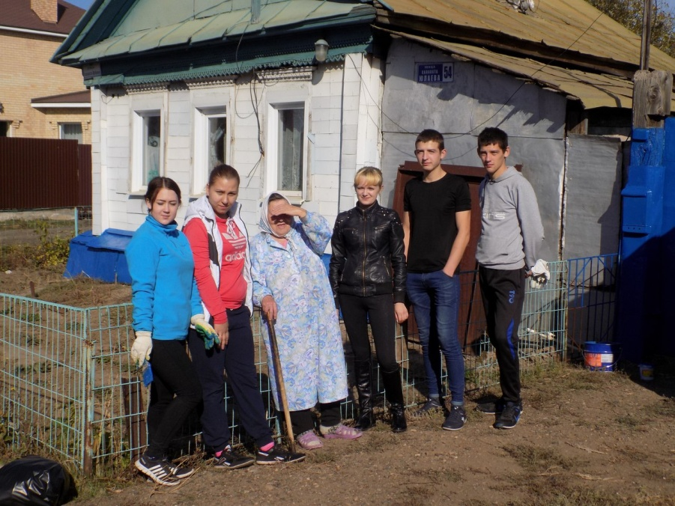
Всегда рядом

Slide 10

«Лучший волонтерский отряд – 2022».​ В Конкурсе приняли участие волонтерские отряды из 23 профессиональных образовательных организаций​ Оренбургской области. Дипломом победителя награжден волонтерский​ отряд «Мы – граждане России» ГАПОУ «ОАТК им. В.Н. Бевзюка», под руководством​ Шалыминовой А.М.​

Slide 11
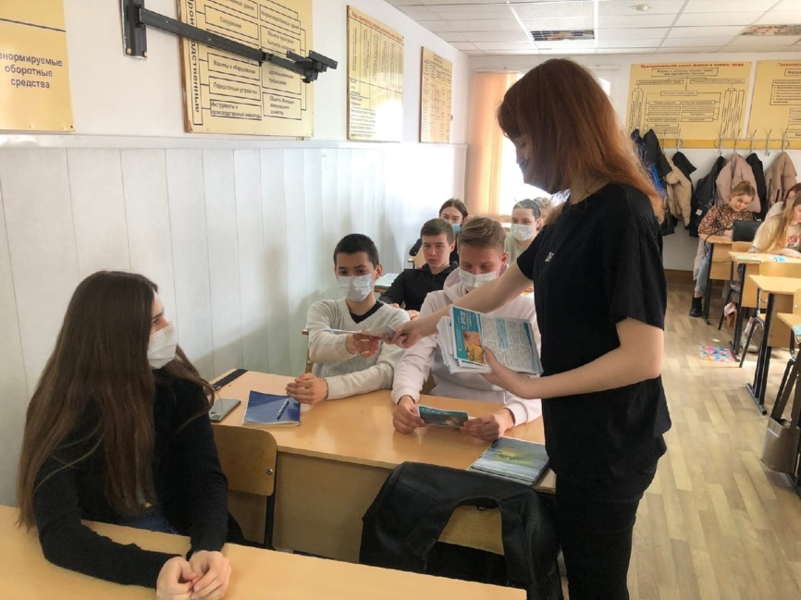
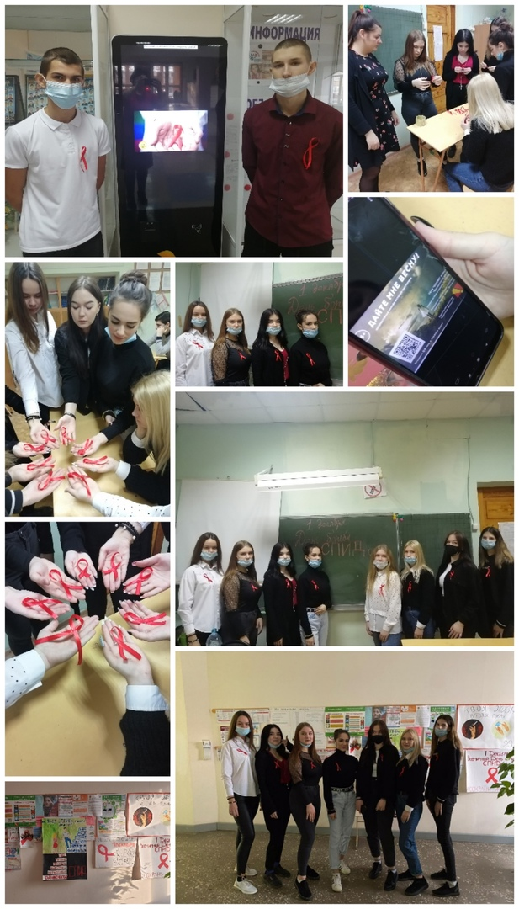
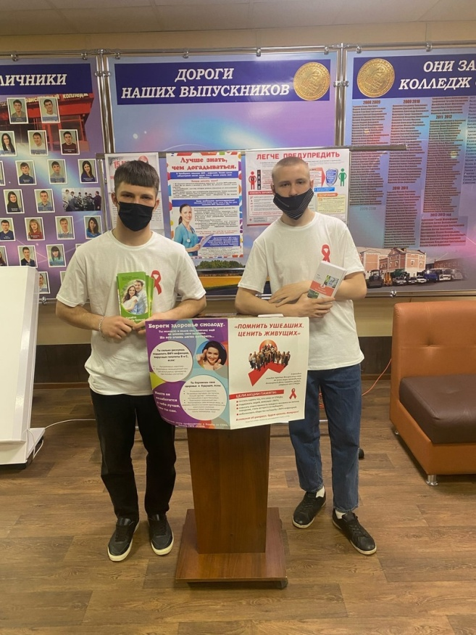
Акции по пропаганде ЗОЖ

Slide 12
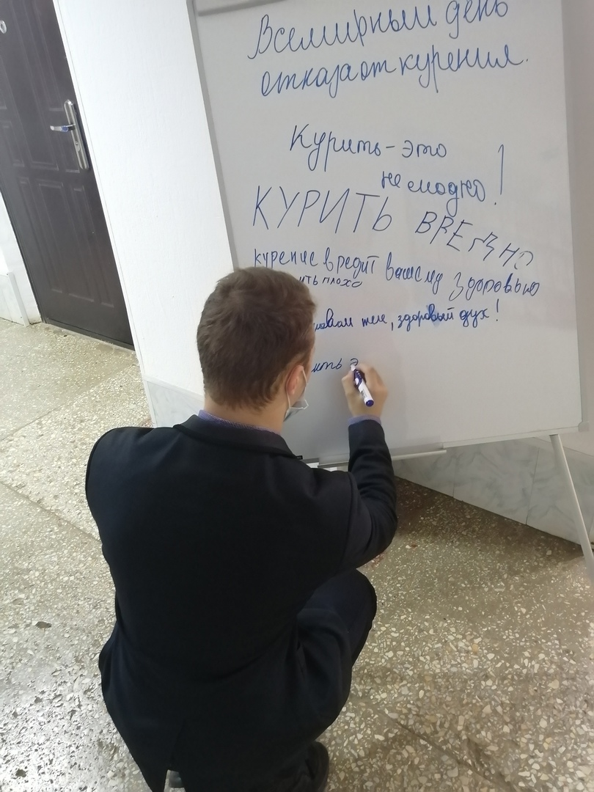
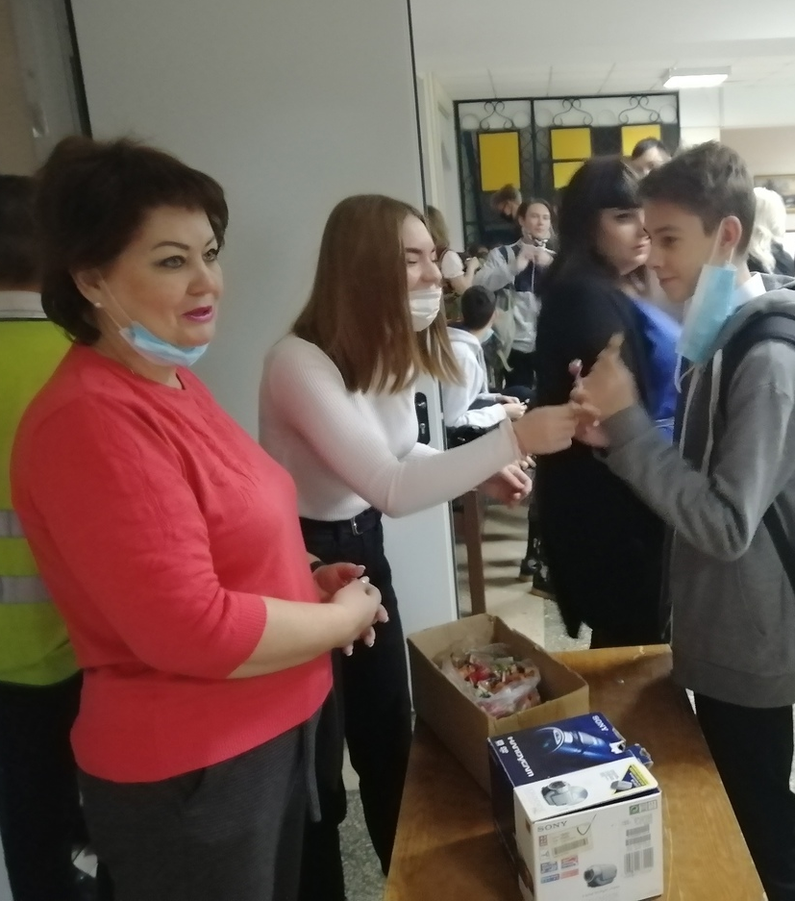
Всемирный день отказа от табака

Slide 13
